Slide 1
Zadání pro 3. seminář
SWOT analýza
Od ní odvozené SMART cíle
Volba strategie

Slide 2
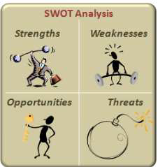
Výsledná SWOT analýza

Slide 3
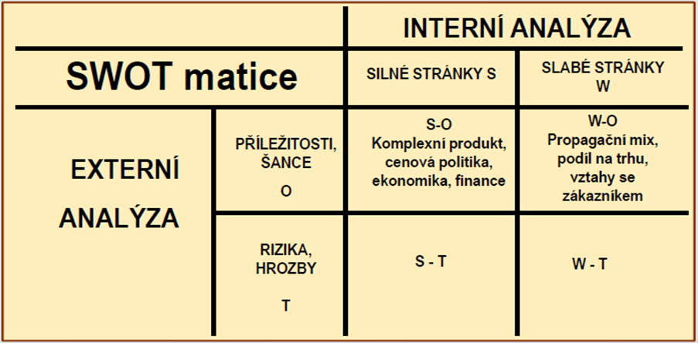
SWOT matice (způsob práce s výsledky SWOT)
Hledá odpovědi na otázky:
Jak mohou silné stránky zesílit příležitosti?
Jak mohou slabé stránky oslabit příležitosti?
Jak mohou silné stránky oslabit hrozby?
Jak mohou slabé stránky být ovlivněny/zesíleny/zeslabeny hrozbami?

Slide 4
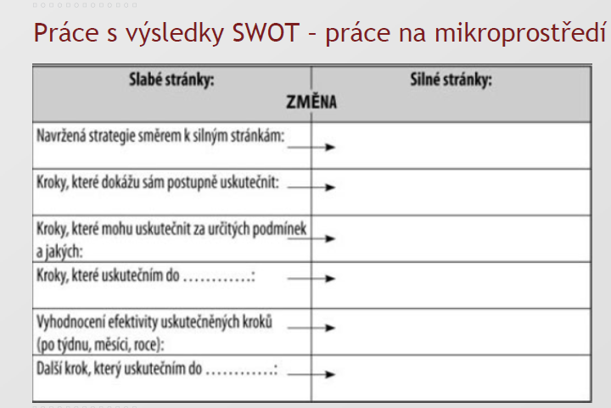

Slide 5
Jiná práce se SWOT analýzou
Marketingové memorandum (Kotler, 2001) slučuje všechny společné slabé stránky a hrozby uvedené v celkové SWOT analýze do tematicky rozdělených oblastí činností.
Takto sestavený kontrolní seznam je vhodné vyhodnotit dle závažnosti , nejlépe přidělením bodů.

Slide 6
Pro hodnocení lze užít např. tří hodnot:
nejnižší stupeň závažnosti, je dobré tyto potíže řešit, ale neohrožují nijak akutně stabilitu a existenci organizace (1bod)
střední závažnost – je potřebně je řešit více, ale jejich neřešení v současné době nemusí být pro organizace fatální (2body)
nejvyšší závažnost – je potřebné je řešit velice aktuálně (3body)

Slide 7
Jiná práce se SWOT analýzou II
Nejvyšší součet bodů hodnocení poté signalizuje největší závažnost problému.
Od těchto problémů je vhodné poté stanovovat cíle (SMART).
Příklad na spolku KULTURÁRIUM dále:

Slide 8
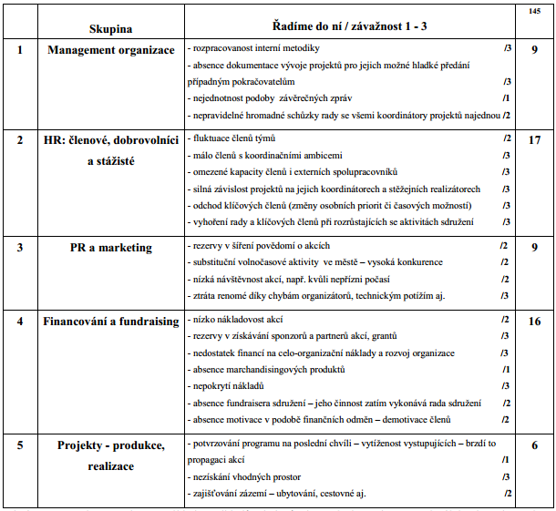

Slide 9
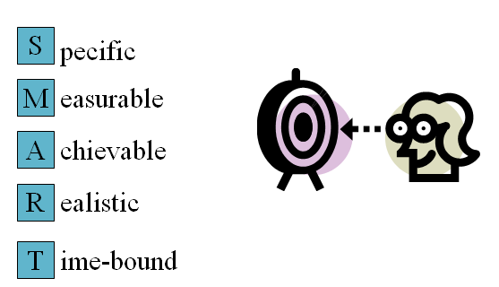
Cíle
V oblasti IMAGE
Blízké poslání organizace, obecně platné, neměřitelné
Nadace Partnerství podporuje ekologickou výchovu a vzdělávání, stejně jako ekologické projekty.
Akční cíle SMART:
Nadace Partnerství podpoří v roce 2014 cca 30 ekologických projektů na Jižní Moravě.

Slide 10
Pro další práci na strategiích je po provedených analýzách výzvou zkusit nadefinovat vlastní pozici na trhu/v odvětví. Podle logiky níže, a dle příkladu Charity (další slide):

Slide 12
Strategie
Pokusit se vybrat vhodnou strategii buď podle Ansoffa, Kotlera,Portera (jen pro úvahu, zda je některá z nich vhodná pro zkoumanou organizaci)
Reálně se zamyslet nad tím, JAK dosáhnout definovaných cílů, co dosažení stojí v cestě, co může dosažení cílů ohrozit, co je vlastně předpokladem pro dosažení definovaných cílů.

